Slide 1
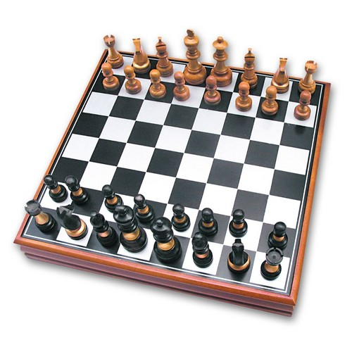
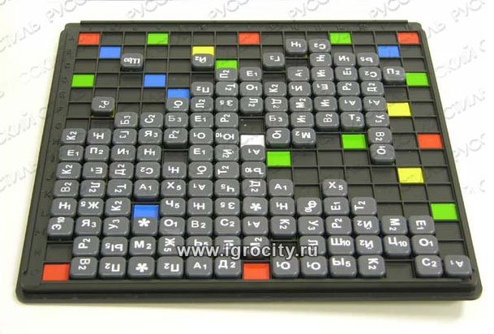
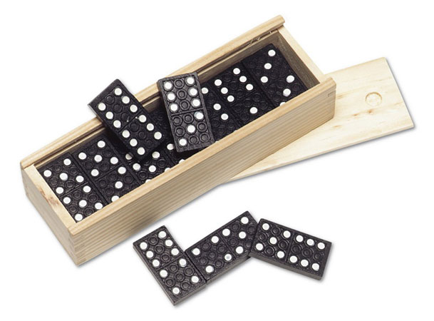
История появления настольных игр
Классный час
Составила:
Несмиянова Оксана Викторовна

Slide 2
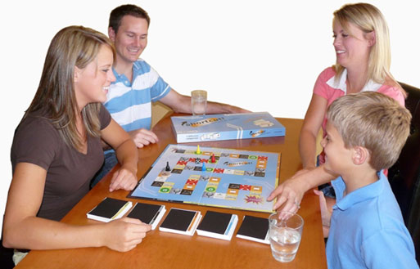
Настольная игра — игра, в которую можно играть в помещении, с помощью инвентаря, размещаемого на обычном или специально сделанном столе.

Slide 3
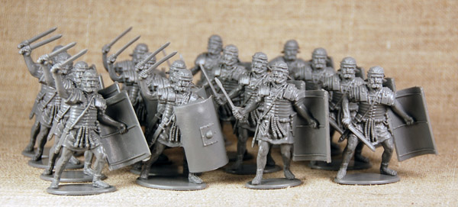
Увлечение настольными играми, в которые, впрочем, играли не только на столе, но и на земле, и на полу, первоначально возникло как забава для элиты Римской империи, а затем распространились по всей Европе благодаря римским легионам.

Slide 4
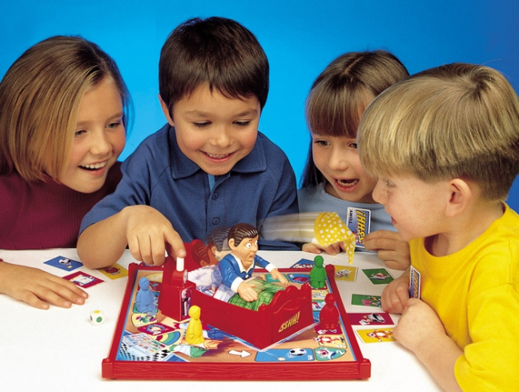
Ну а голландский философ Йозеф Хайзенга эту теорию углубил. По мнению Хайзенги люди превращают в игру весь свет и человек только потому человек, что умеет играть. По этой теории вполне понятно отчего настольные игры зародились так давно, что уже и не узнать, откуда произошла эта забава.

Slide 5

Итак, вот некоторые вехи в истории настольных игр мира:

Slide 6
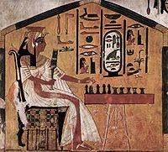
До нашей эры.
Самой древней настольной игрой считается сенет. Развлечение это было популярно еще 4000 лет до нашей эры в Древнем Египте и по своим правилам напоминала шашки.
Нефертити, играющая в сенет.

Slide 7
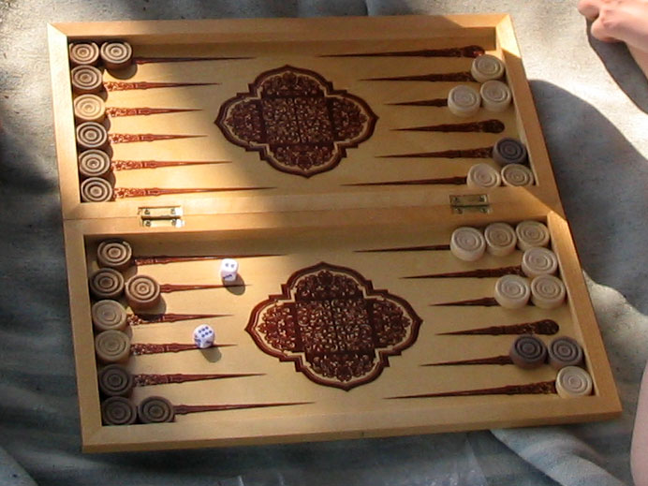
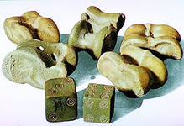
Три тысячи лет до нашей эры были изобретены игральные кости, а вместе с ними и знаменитые нарды. Нарды — игра шашечного типа, появившаяся на арабском Востоке и сохранившаяся до сих пор, хотя и в изменённом виде. Тогда кстати в нарды играли по немного другим правилам.

Slide 8
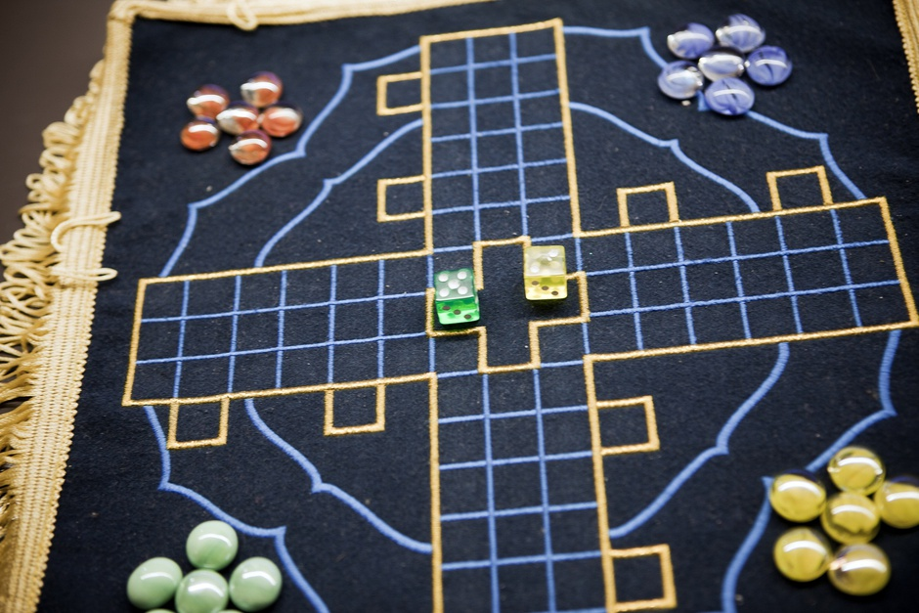
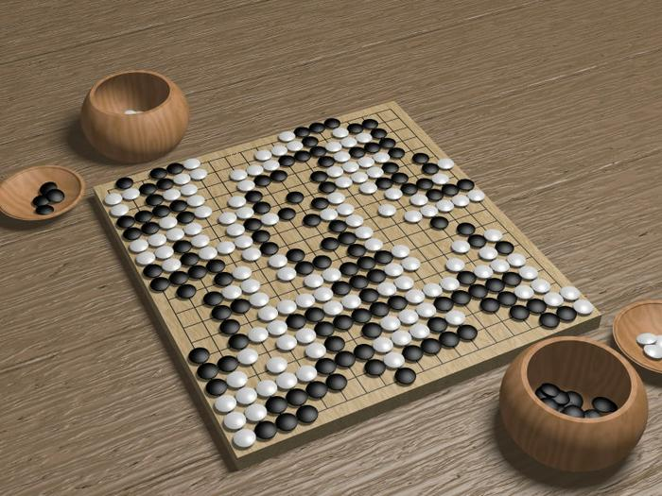
В это время в Индии уже играли в чаупар, тоже игру шашечного типа. Известно, что в это же время зарождается игра наподобие шашек в Испании и России.
Две тысячи лет назад зарождается знаменитая и по сей день настольная игра Го.

Slide 9
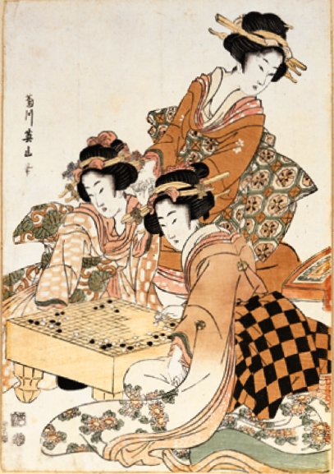
2 тысячелетие до нашей эры
Го и Го-моку — игры шашечного типа, в которых фишки не передвигаются по доске, а лишь выставляются и убираются с неё. Появились в древнем Китае и сохранились по сей день, с минимальными изменениями.

Slide 10
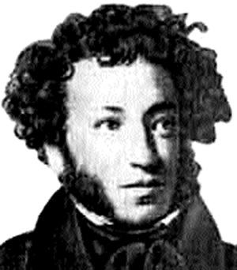
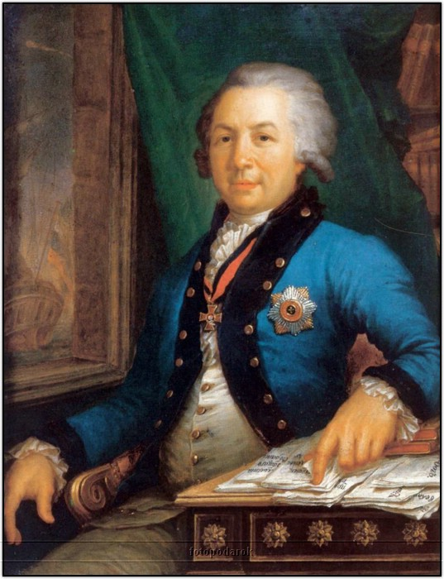
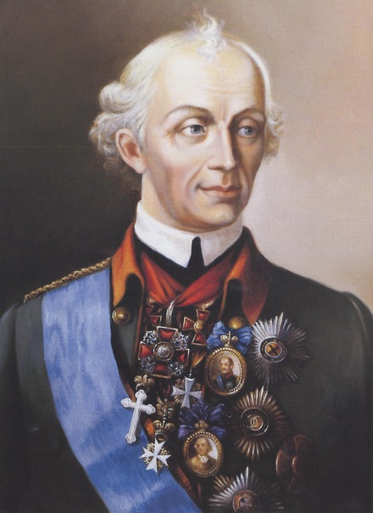
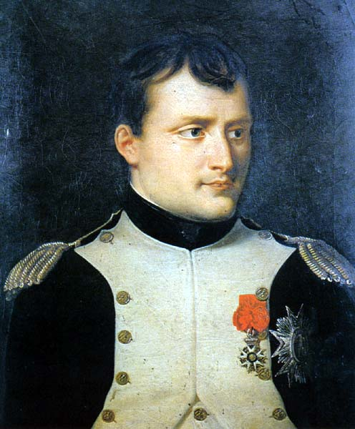
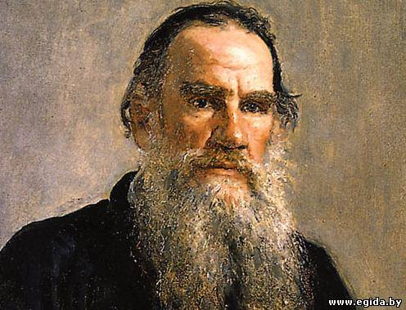
Многие классики и военные деятели поклонялись шашкам. Игра, которая развивает логику и стратегию. Великие Пушкин, Державин, Лев Николаевич Толстой были приверженцами этой игры. Даже такие полководцы, как Суворов и Наполеон увлекались шашками и во многом полагались на свой опыт благодаря умению играть в эту занимательную и интересную, всегда новую игру.

Slide 11
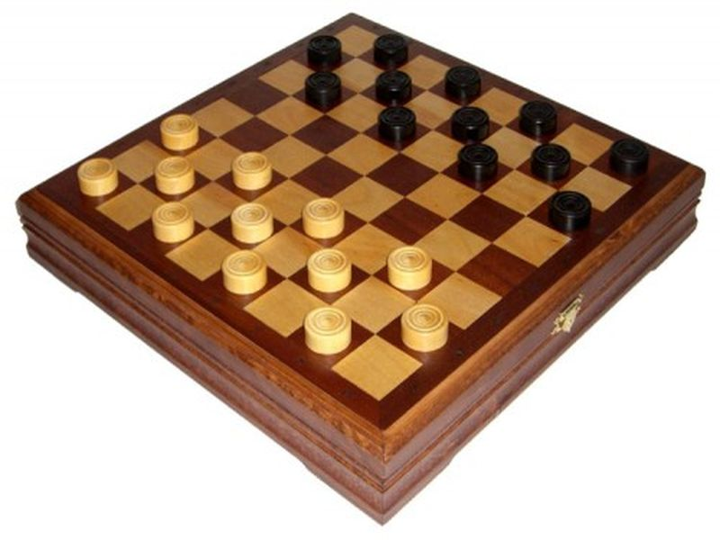
Правила древней игры были очень похожи на современные: игровая доска уже состояла из 64 клеток, шашки были, как и сейчас, белыми и черными. Правда, ходить они могли, подобно наступающим на противника солдатам, только вперед. Если одна из шашек прорывалась в тыл врага, получала преимущества, становясь дамкой, и могла вести нападение не по прямой траектории.

Slide 12
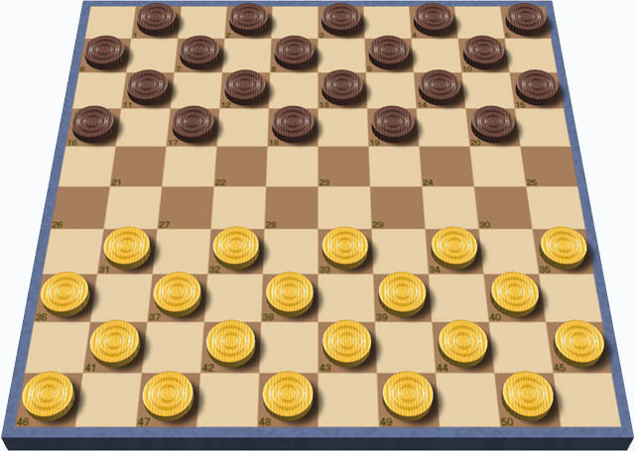
1723 год
Английский шашист польского происхождения, оставшийся в истории под прозвищем Поляк, предложил увеличить шашечную доску до 100 клеток и немного изменить правила игры — появились стоклеточные (польские) шашки. Широкое распространение и отсутствие расхождений в правилах игры сделало этот вариант шашек международным.

Slide 13
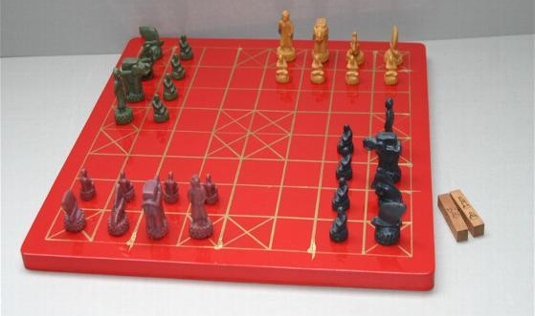
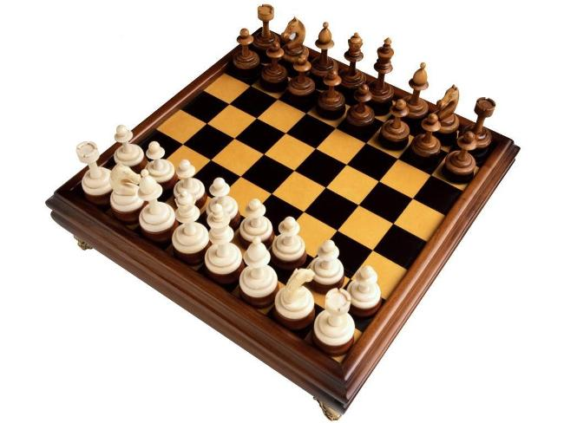
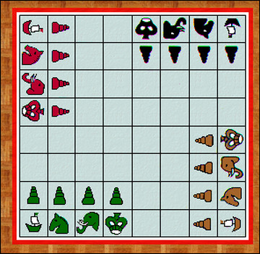
V век
В истории настольных игры ознаменован появлением первой игры шахматного типа. В Индии тогда появилась игра чатуранга, напоминающая современные шахматы.

Slide 14
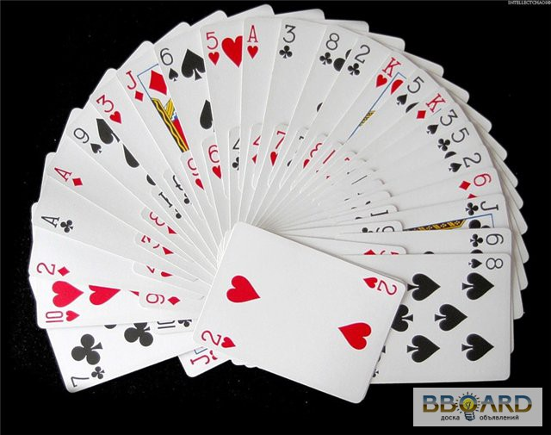
XII век
Стал одним из важнейших в истории развития настольных игр. Именно этим веком датированы первые найденные игральные карты. Найдены они были на востоке.

Slide 15
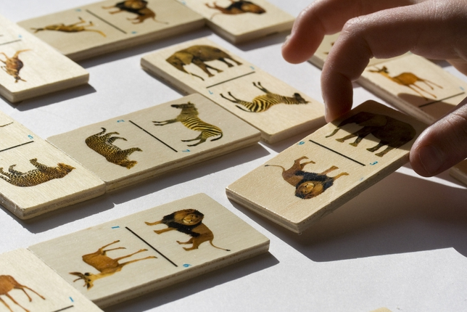
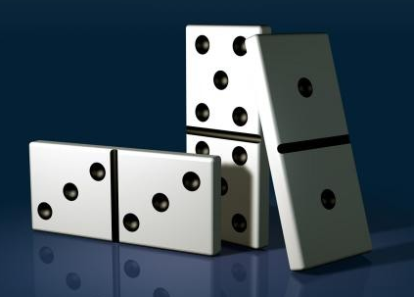
XVIII век.
В эту пору из Азии в Европу привозят домино. Первой страной, где полюбилась эта игра мазаичного типа стала Италия.

Slide 16
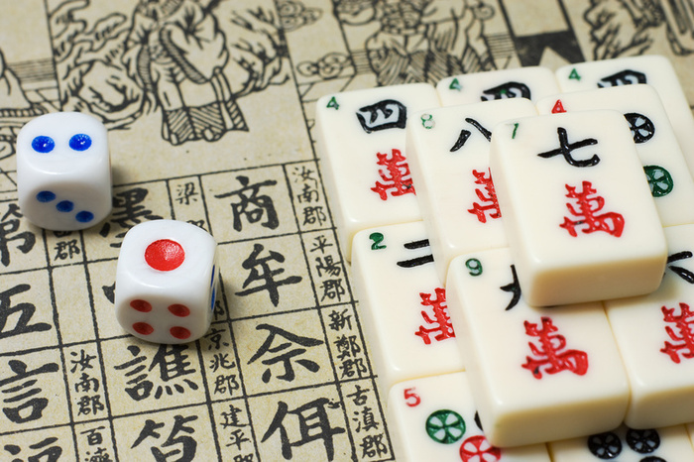
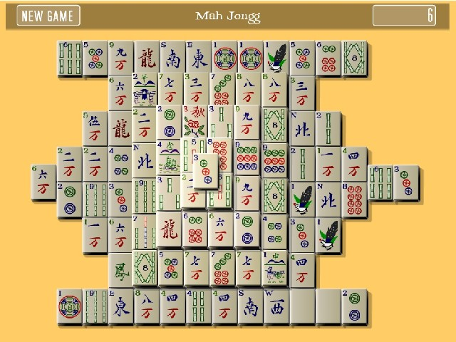
1870 год
стал годом игры маджонг. Приблизительно в этом году в Китае зарождается знаменитая азартная игра, с применением игральных костей.

Slide 17
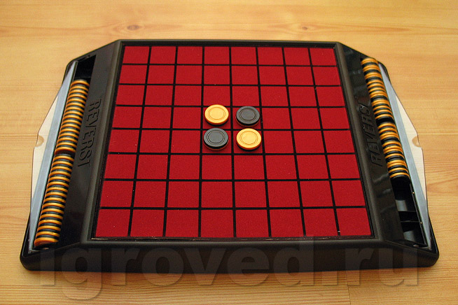
1880 год
в этом году в Великобритании изобретают знаменитую игру реверси (настольная игра шашечного типа на доске 8*8 клеток).

Slide 18
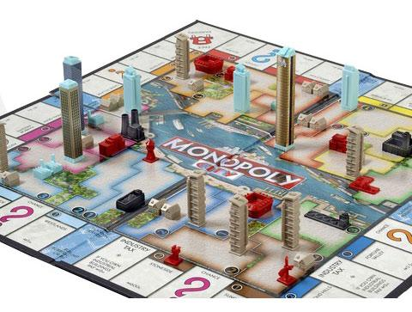
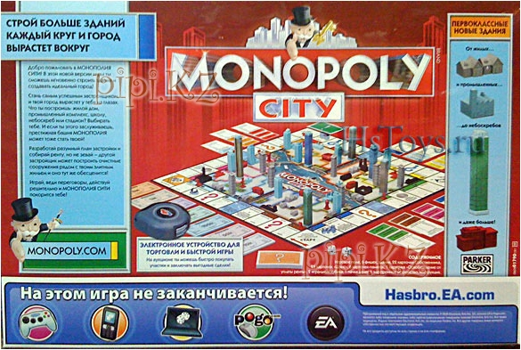
1934 год
в этом году Чарльз Дэрроу явил миру знаменитую монополию. Тогда это была экономическая настольная игра, что-то вроде экономической стратегии. Впоследствии появились тысячи разновидностей этой игры. Полагают, что причиной для создания этой игры стала Великая депрессия 1930-х в США.

Slide 19
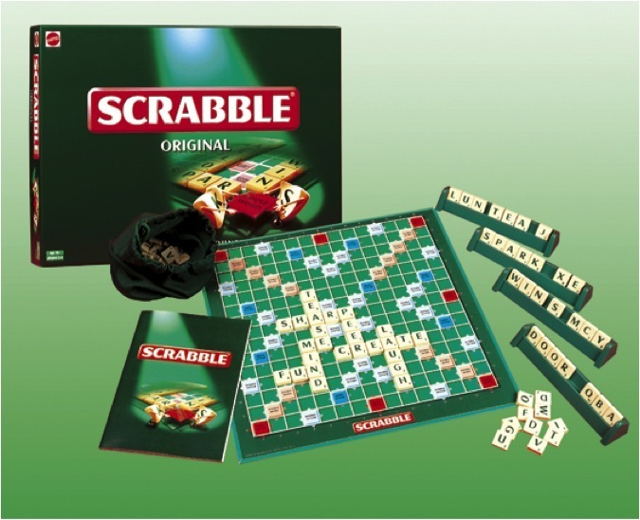
1938 год
придумана знаменитая игра "Скрэббл". В России она более известна как "Эрудит". Впрочем, аналогом этой игры можно считать русскую игру под названием "Балда".

Slide 20
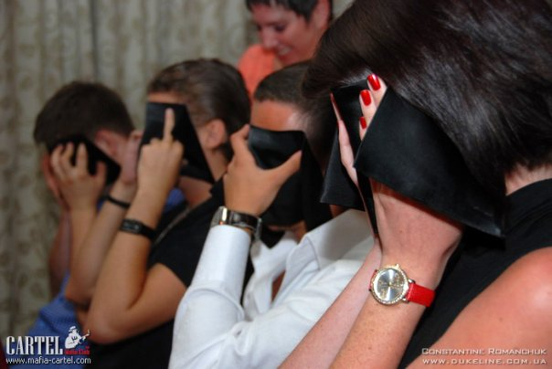
Игра «Мафия» придумана весной 1986 года студентом факультета психологии МГУ Дмитрием Давыдовым, уроженцем Каменска-Уральского. Вначале в неё играли в общежитиях, аудиториях и коридорах МГУ, но после того как некоторые студенты университета провели каникулы в летних студенческих лагерях, где отдыхали студенты и других советских ВУЗов, игра вместе с новыми игроками стала распространяться по другим учебным заведениям СССР.

Slide 21

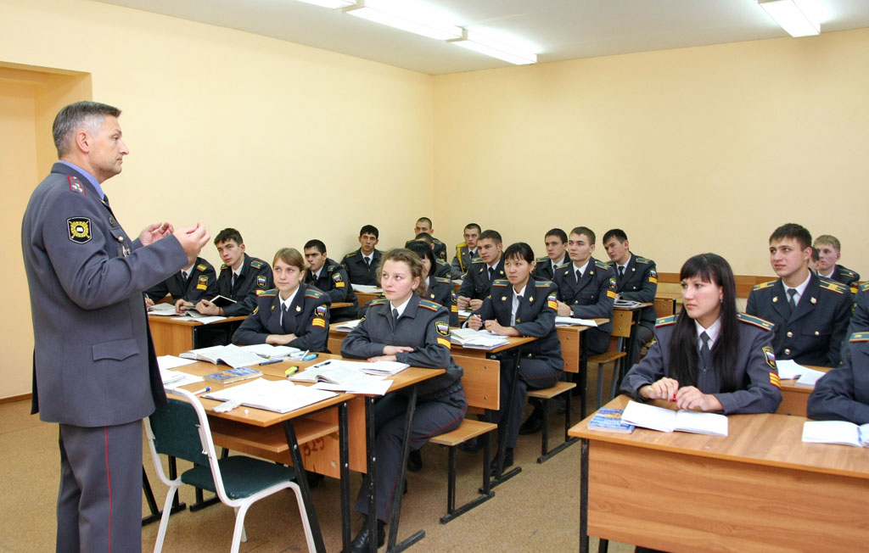
В 1998 году игра «Мафия» и ее европейский прототип — игра «Убийца» были использованы калининградской Высшей школой МВД РФ для курса «Визуальная психодиагностика». Игры легли в основу учебно-методического пособия, с помощью которого развивали навыки курсантов в отношении различных приёмов и методов чтения языка телодвижений.

Slide 22
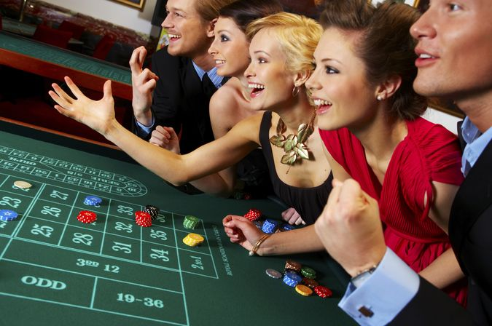
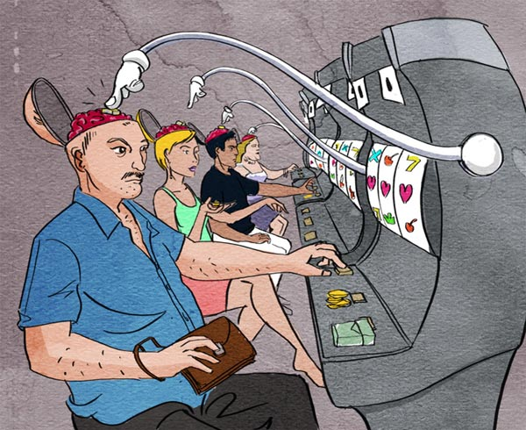
В Китае «Мафия» используется для лечения азартных людей от игровой зависимости, а в США — как средство перевоспитания «трудных» подростков в летних христианских лагерях. А еще, с помощью «Мафии» к роли будущих присяжных готовятся японские старшеклассники.
Мафия признана одной из «50 наиболее исторически и культурно существенных игр, появившихся с 1800 года».

Slide 23
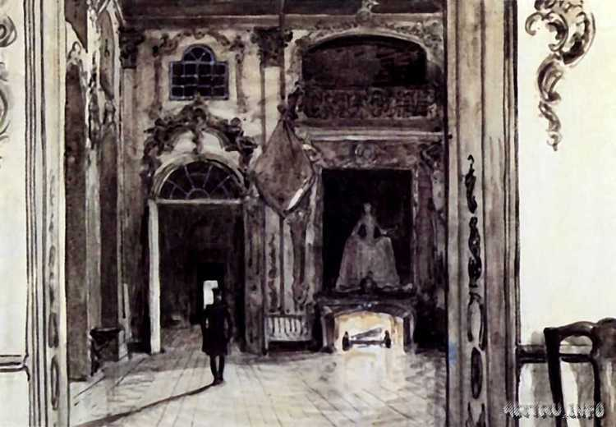
"Что наша жизнь? Игра" написал однажды А. Пушкин в своей "Пиковой даме".

Slide 24
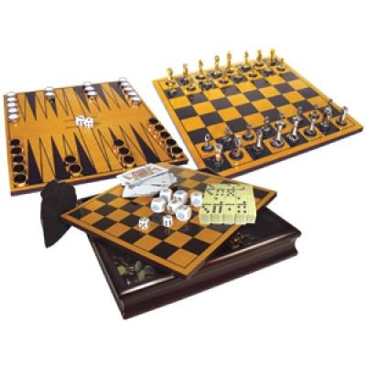
Настольные игры —
уникальное средство
от скуки

